Slide 1
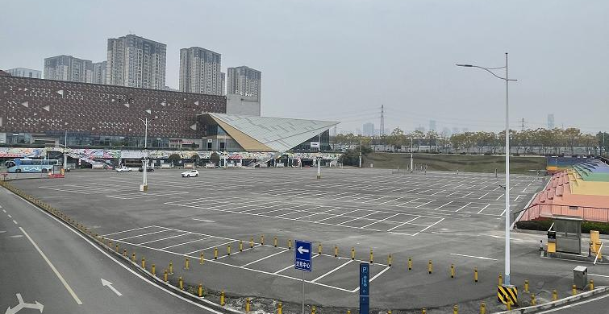
重庆寸滩试驾场地
重庆寸滩试驾场地，位于重庆市江北区，总占地面积约15000㎡，长135米 宽110米。可用于举办汽车赛事、试乘试驾活动、汽车性能测试及驾控培训等。

Slide 2
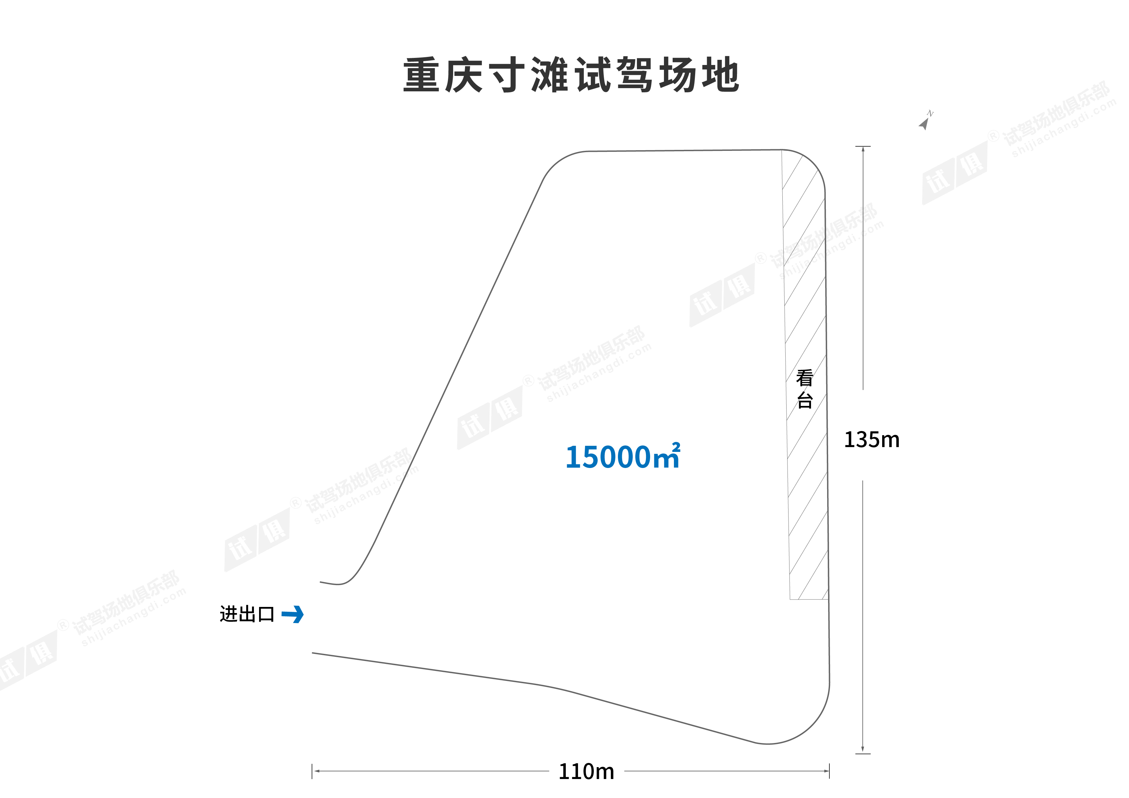
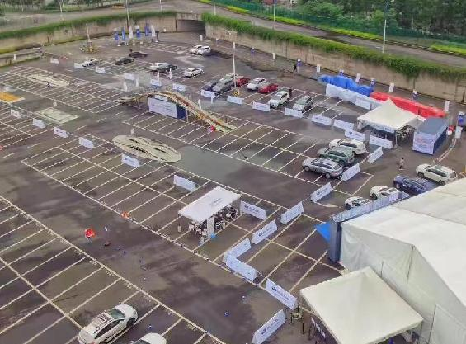
场地费用：3万/天
场地面积：长135m 宽110m 总面积15000㎡ 柏油路面 全封闭
供电供水：380v/60kw 接水方便
配套设施：停车位 洗手间

Slide 3
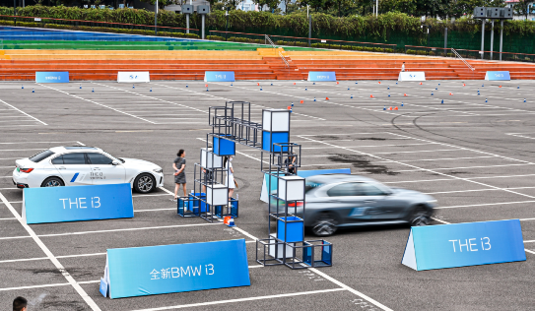
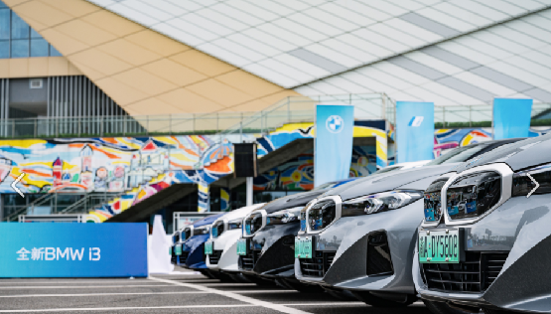
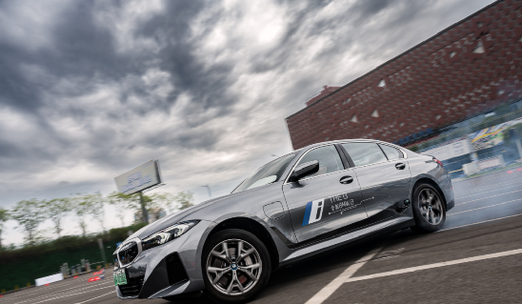
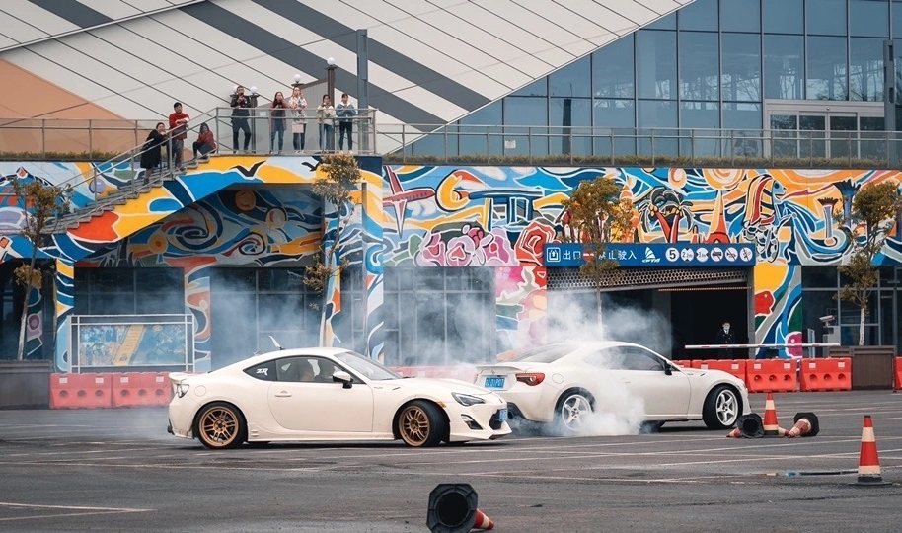
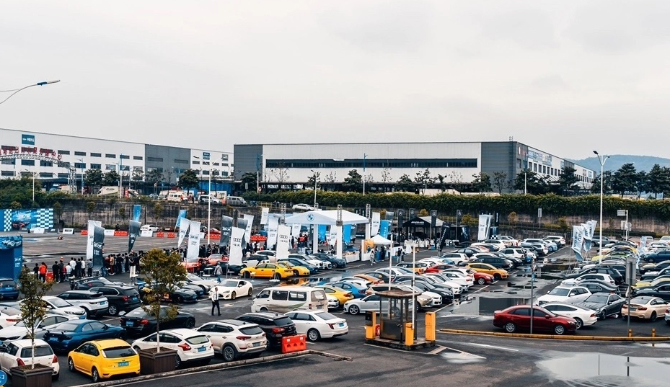
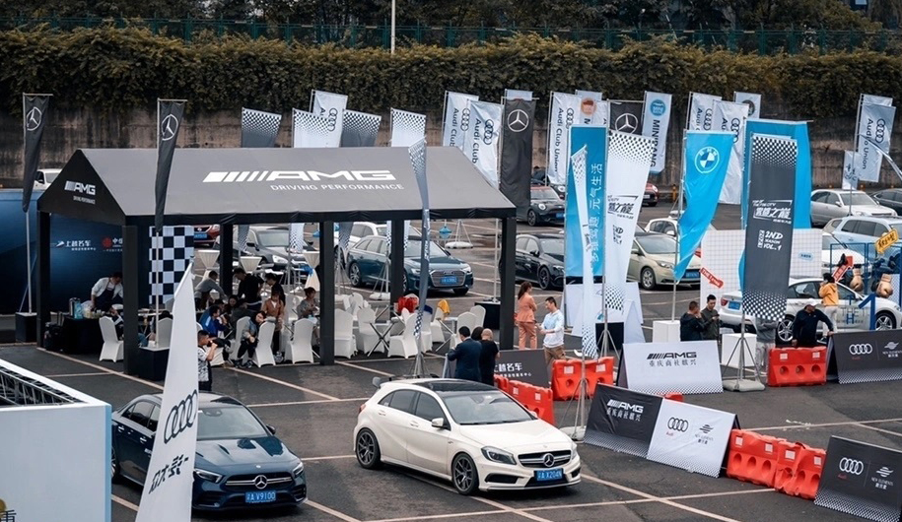
BMW THE i3 试驾活动
BMW THE i3 试驾活动
BMW THE i3 试驾活动
“雾都之巅”性能车大赛
“雾都之巅”性能车大赛
“雾都之巅”性能车大赛

